Slide 1

Smart Door

Slide 2
Introdução
Estamos na fase 3: Projeto de subsistemas da solução proposta

Slide 3
Avanços desde o PC1
Estrutura: Geometria utilizada, materiais empregados nos componentes, simulações do sistema, alocação dos componentes.
Eletrônica: Dimensionamento do RFID, definição do sistema embarcado e bloco de controle, início do processo de reconhecimento facial.
Software: Modelagem dos requisitos, definição da arquitetura, modelagem dos dados, início do desenvolvimento.
Energia: Devido as adversidades que aconteceram, a energia será tratada como uma “caixa preta”.

Slide 4
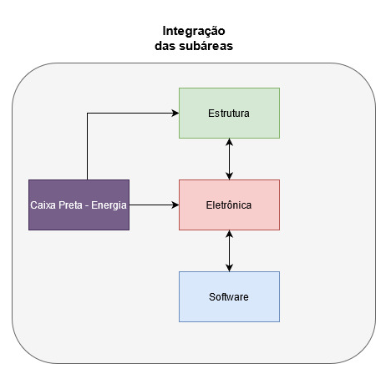
Pontos de integração

Slide 5
Estrutura
Avanços em relação ao PC1:
Definição da geometria a ser utilizada;
Definição dos materiais a serem empregados nos componentes estruturais;
Desenvolvimento do chassi do gabinete;
Definição de posicionamento dos componentes internos;
Integração com a eletrônica;
Simulações realizadas no chassi do gabinete e moldura.

Slide 6
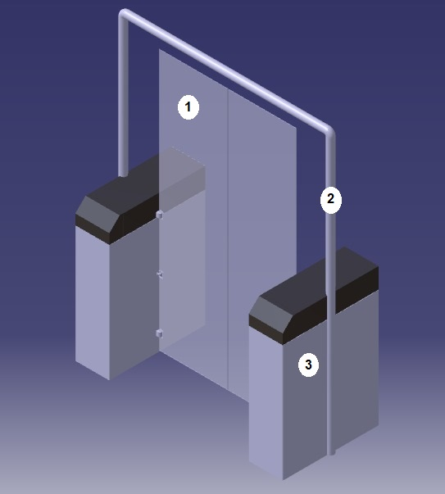
Definição da Geometria
Placas da porta;
Moldura;
Gabinete.

Slide 7
Definição dos materiais
Placas da porta: Vidro Laminado;
Moldura: Perfil tubular em aço galvanizado;
Gabinete: Chapas de Aço Inox 304.

Slide 8
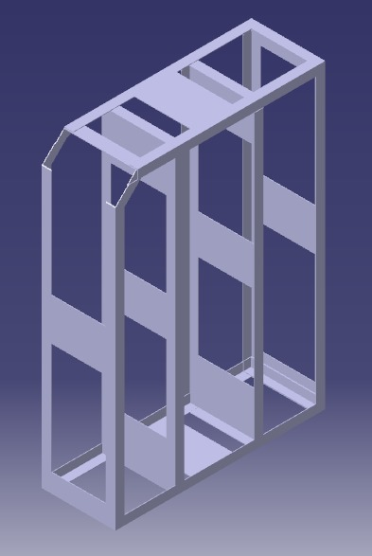
Chassi do Gabinete
Largura: 246mm;
Comprimento: 702mm;
Altura: 1005mm.

Slide 9
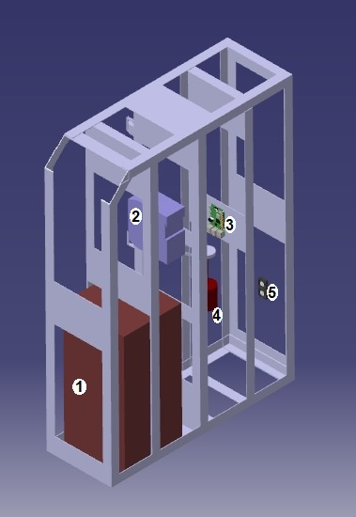
Componentes internos no Gabinete
1. Nobreak;
2. Inversor
3. Motor
4. Raspberry Pi
5. Ventoinhas

Slide 10
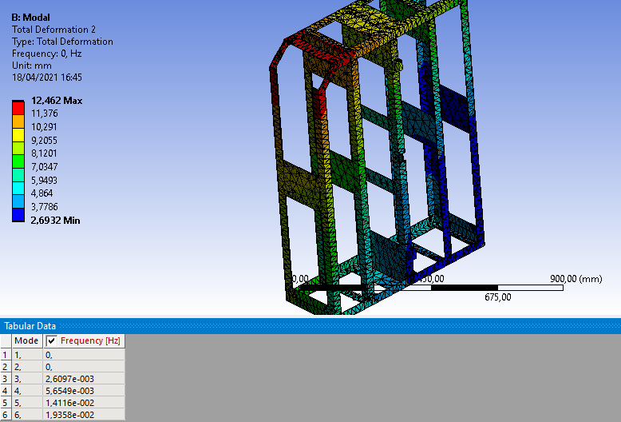
Simulações exploratórias

Slide 11
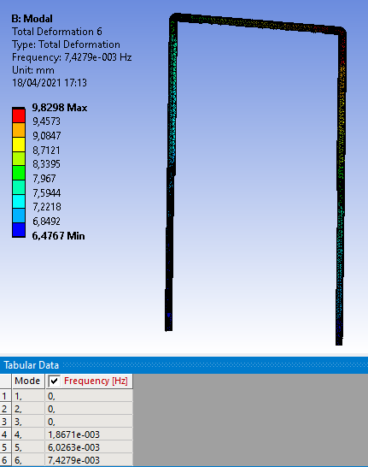

Slide 12
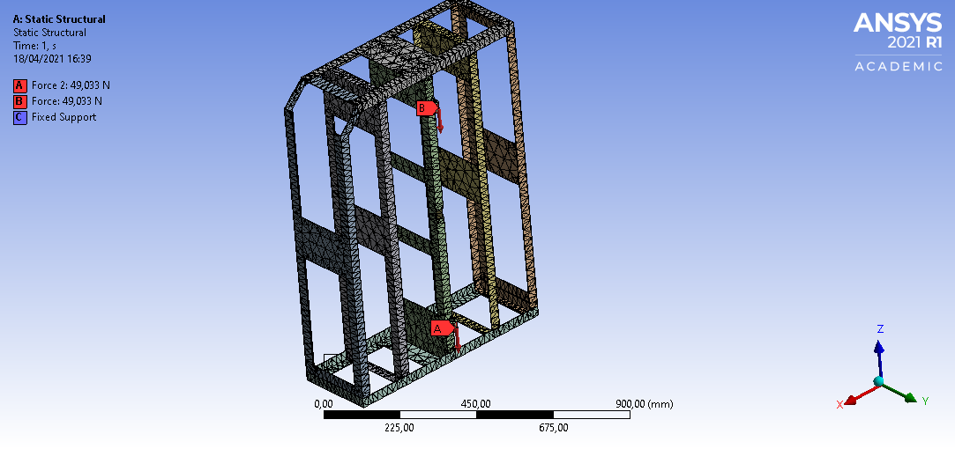

Slide 13
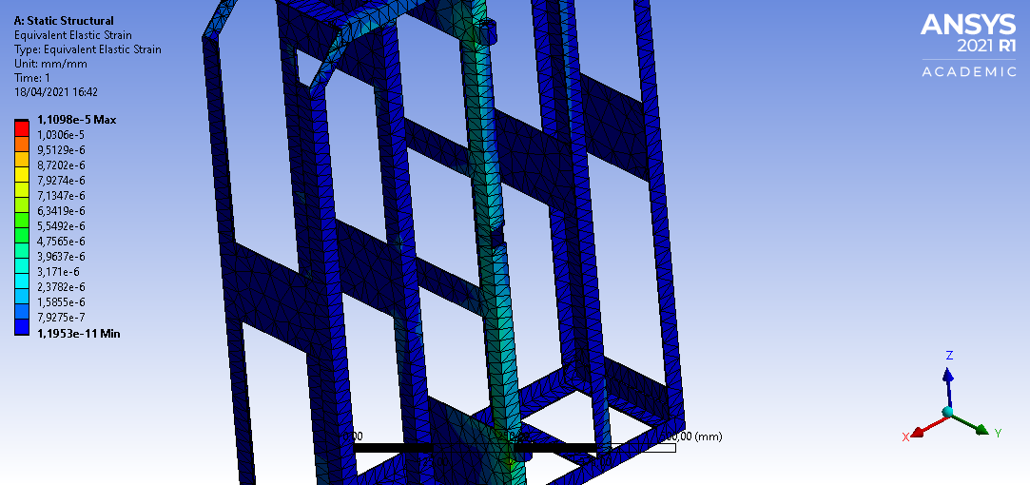

Slide 14
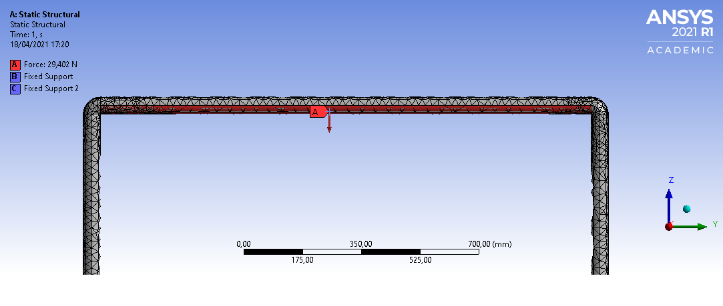

Slide 15
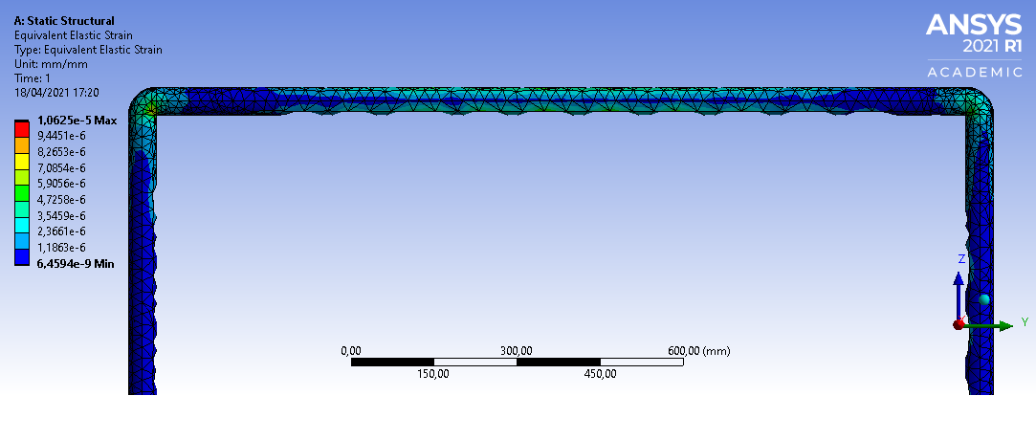

Slide 16
Concepção do modelo
Figura com componentes e legenda
Falar análise teórica (teorias utilizadas, matemática abordada?, criterio de falha)
Explicar simulações (resultados esperados e o que foi obtido)
Chassi (foi feito só 1 modelo? Precisou de algum ajuste para reforçar a estrutura? Se sim, mostrar o primeiro e dizer o que mudou para o segundo) e disponibilidade dos componentes dentro da estrutura
(Se possível, colocar um ‘’esboço’’ da disponibilidade das antenas nos gabinetes, dizendo que foi um avanço desde a entrega do relatório até o dia da apresentação - integração)

Slide 17
Eletrônica
Avanços em relação ao ponto de controle 1:
Dimensionamento do RFID (Integração com Estrutura)
Divisão das funções da Raspberry PI com um CLP
Início do processo de identificação e reconhecimento facial (Integração com Software)

Slide 18
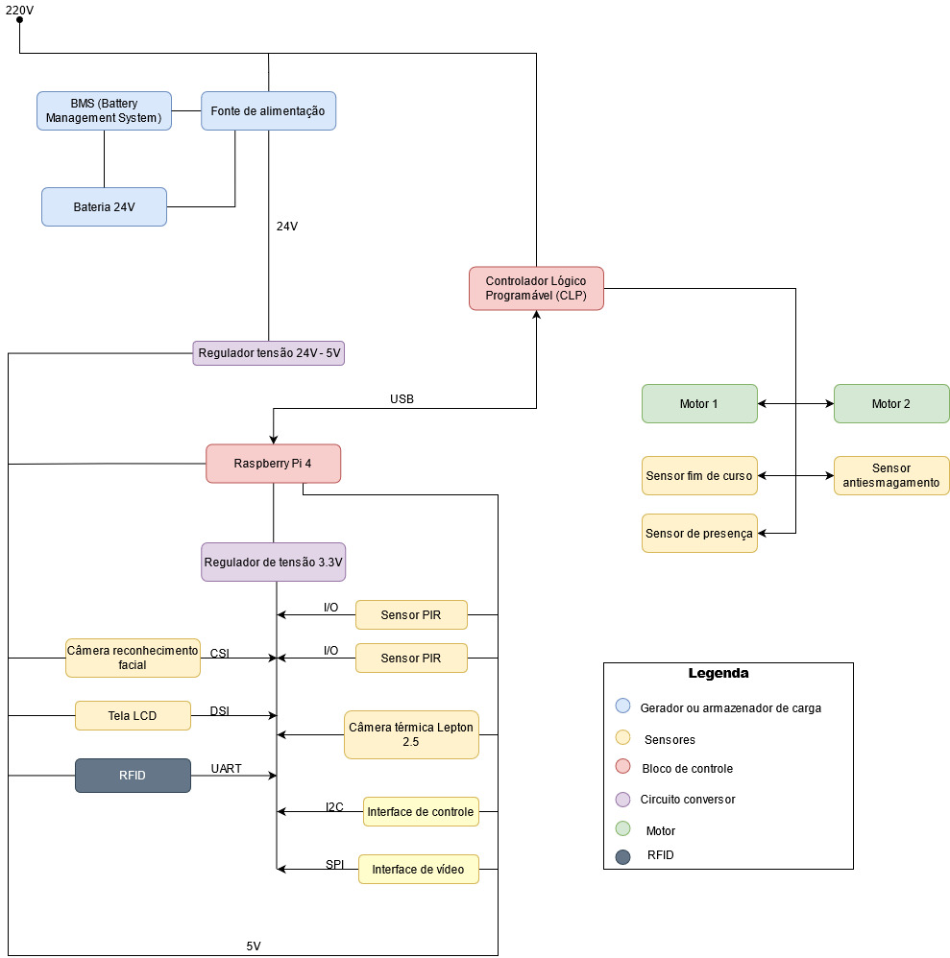

Slide 19
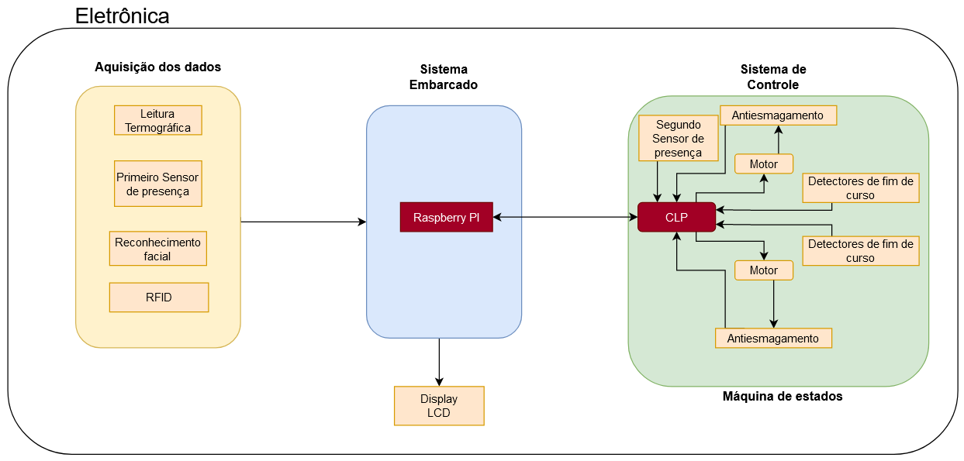
Melhorias em relação ao primeiro ponto de controle

Slide 20
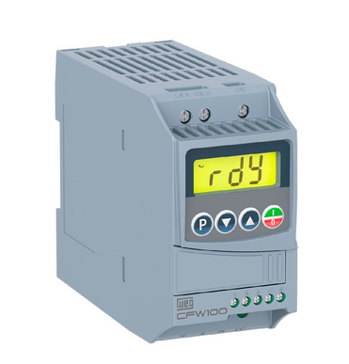
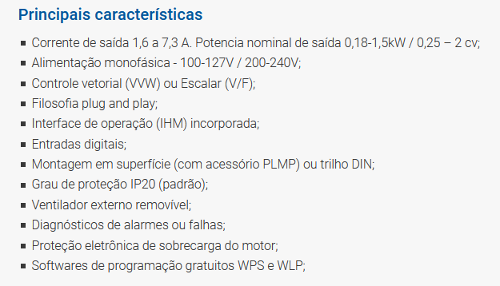
CLP e Inversor de Frequência (CFW100 G2)

Slide 21
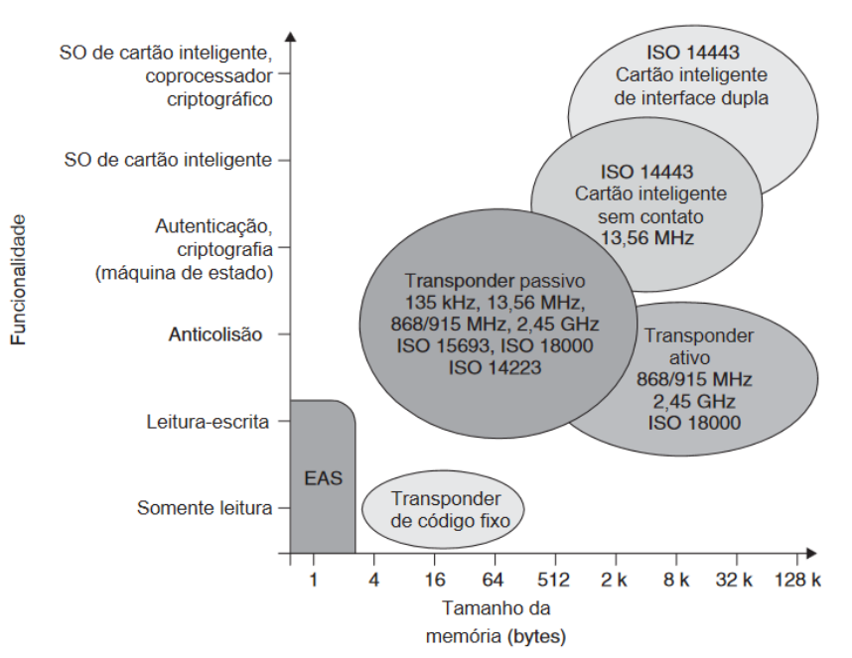
RFID

Slide 22
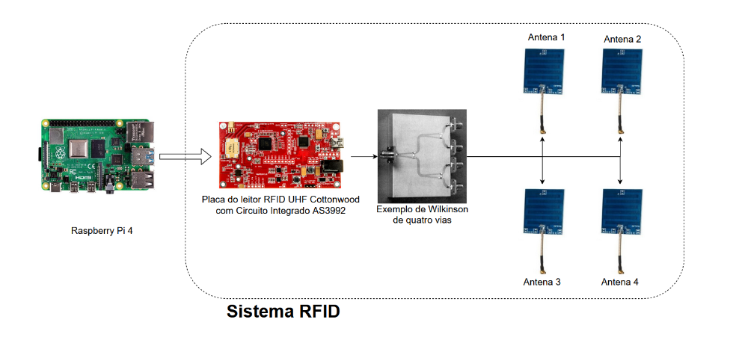
RFID Solução

Slide 23
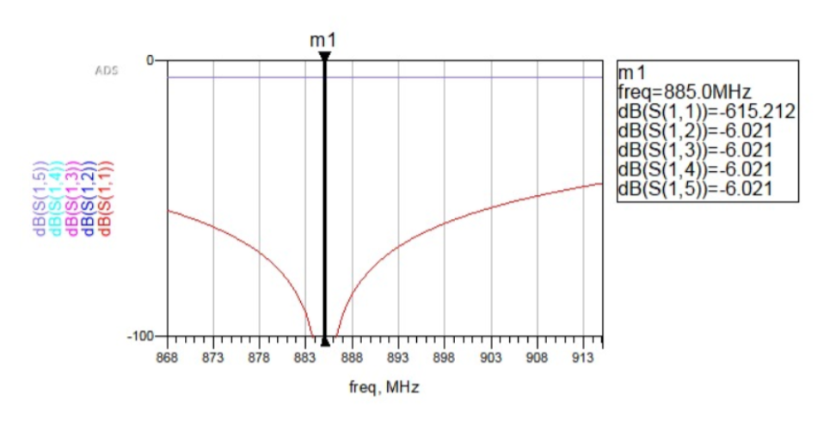
Simulação do modelo Ideal

Slide 24
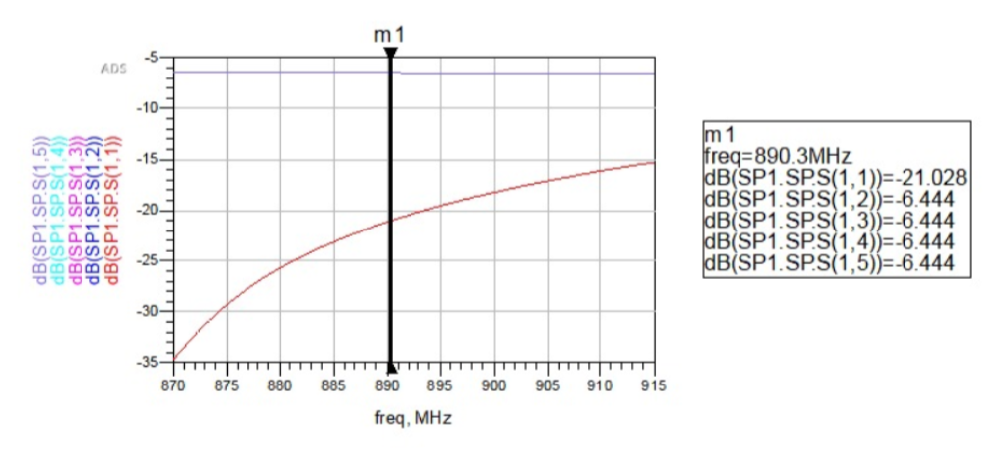
Simulação do modelo real não otimizado

Slide 25
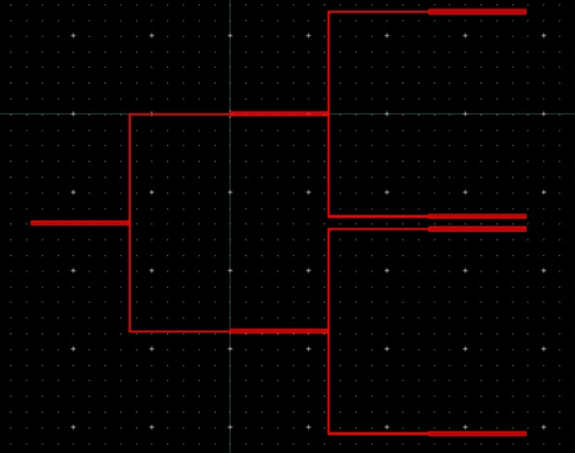
Layout do Wilkinson no ADS

Slide 26
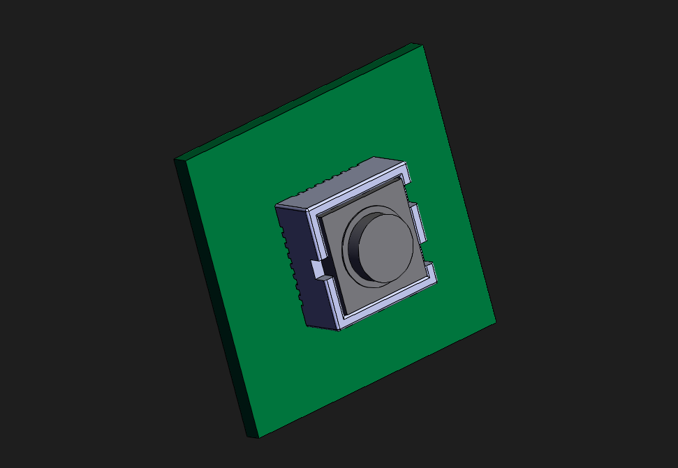
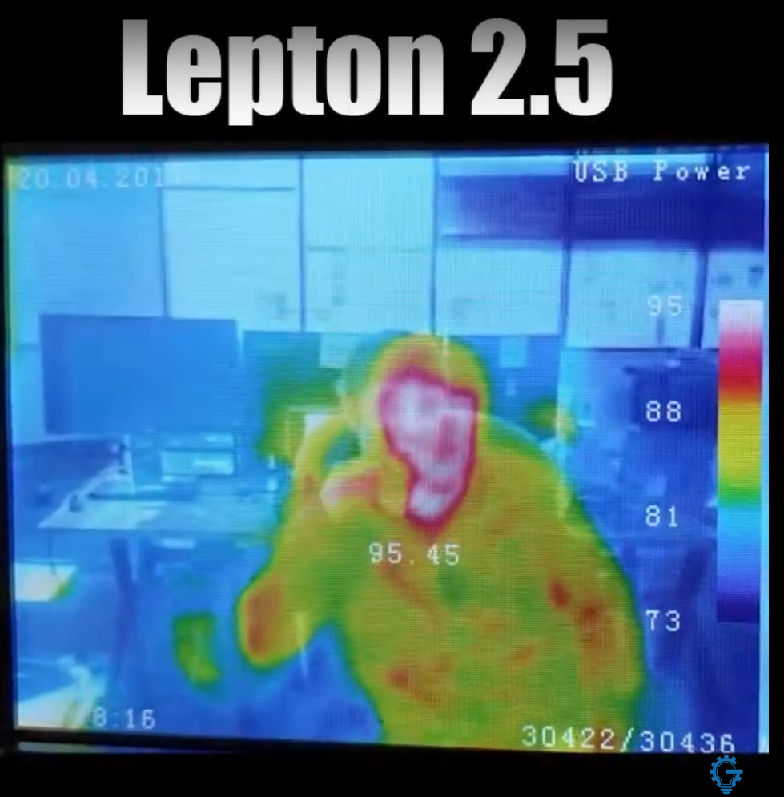
Termografia (FLIR Lepton 2.5)
(LxCxA = 11,8 x 12,7 x 7,2mm)
https://www.youtube.com/watch?v=Goe_yOoODAY

Slide 27
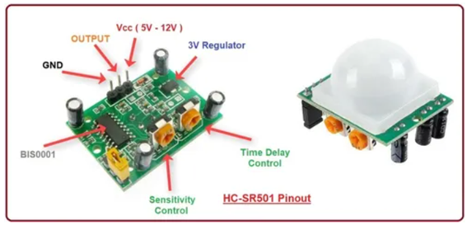
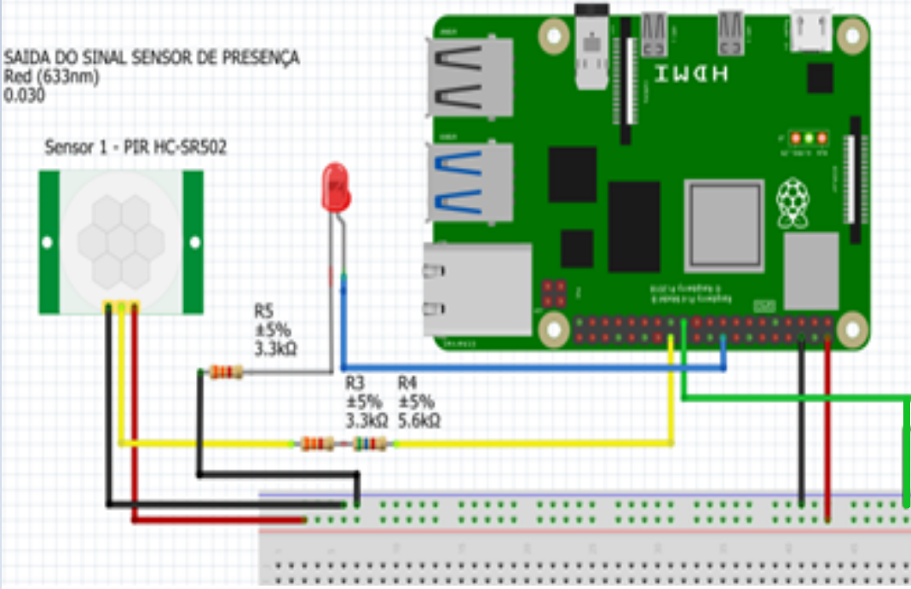
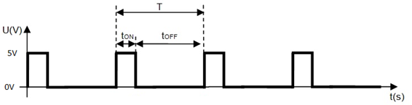
Sensor de Presença PIR - (HC-SR501) - Piroelétrico

Slide 28
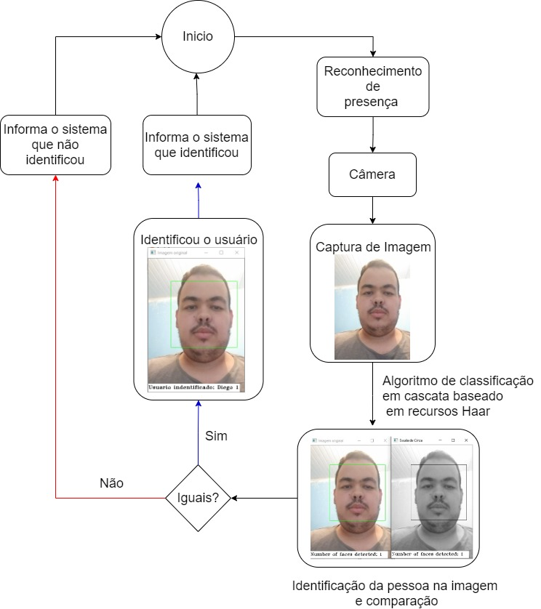
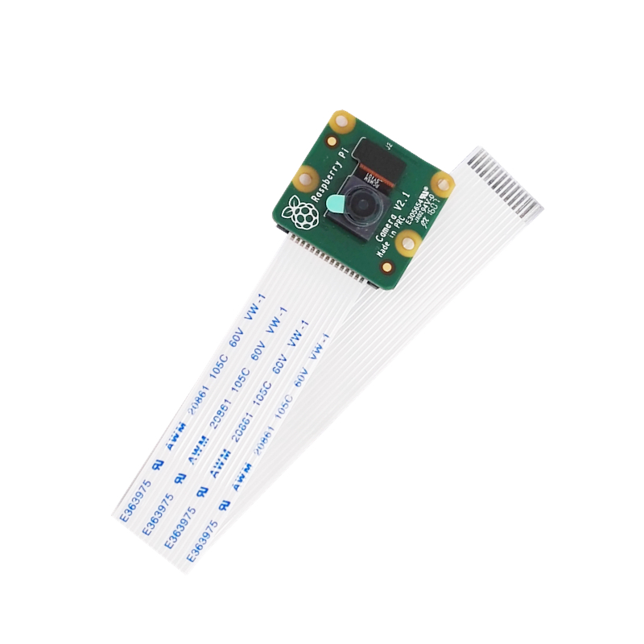
Reconhecimento Facial
Rasp Cam v2 8 MP

Slide 29
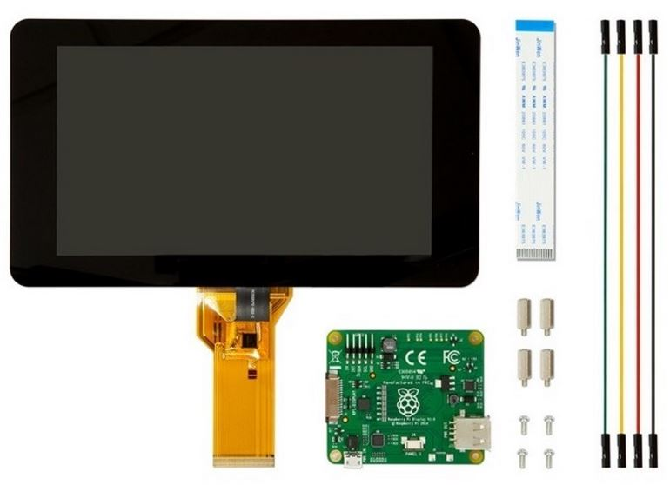
Tela de 10 polegadas LCD Raspberry Pi 4 modelo B

Slide 30
Software
Avanços em relação ao PC1:
Modelagem dos requisitos de software
Definição da arquitetura de software
Modelagem de dados
Integração com Eletrônica
Início do desenvolvimento

Slide 31
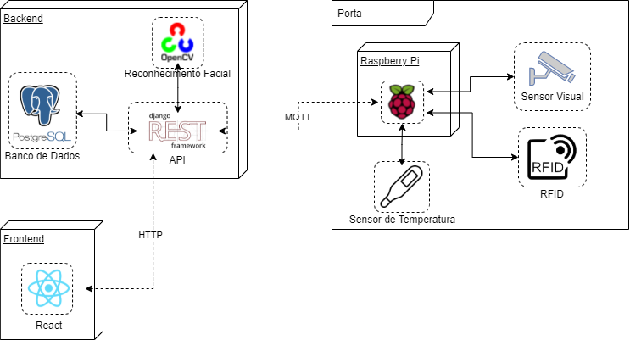
Arquitetura de Software

Slide 32
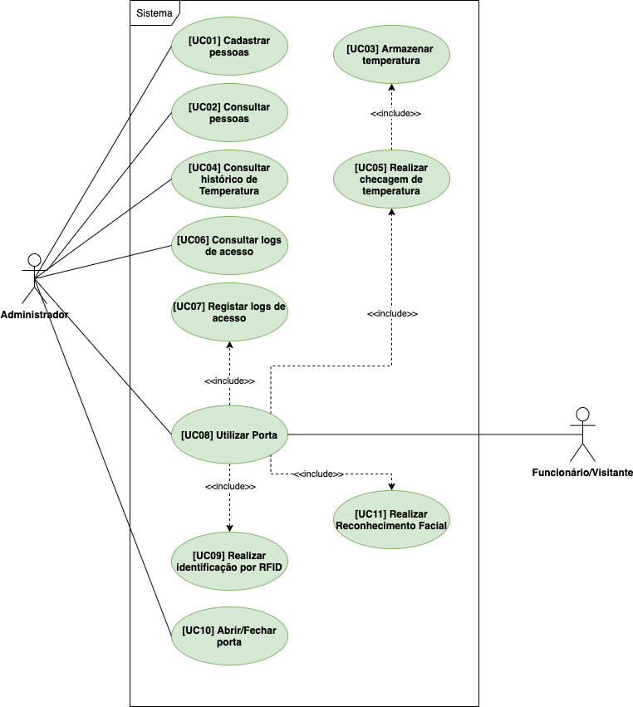

Modelagem de Requisitos Funcionais

Slide 33
Modelagem de Requisitos Funcionais
UC02 - Consultar Pessoas
Descrição: Permitir a visualização das informações de cadastro do usuário.
Atores: Administrador.
Pré-condições: Estar logado no sistema
Fluxo principal:
Administrador acessa aba de usuário;
Administrador clica em um usuário.
Fluxo Alternativo: Não se aplica.
Fluxo de Exceção: Se a aplicação não conseguir recuperar os dados do usuário:
Retorna um erro de conexão com o servidor.

Slide 34
Modelagem de Requisitos não Funcionais
Segurança;
Segurança dos Dados;
Disponibilidade;
Usabilidade;

Slide 35
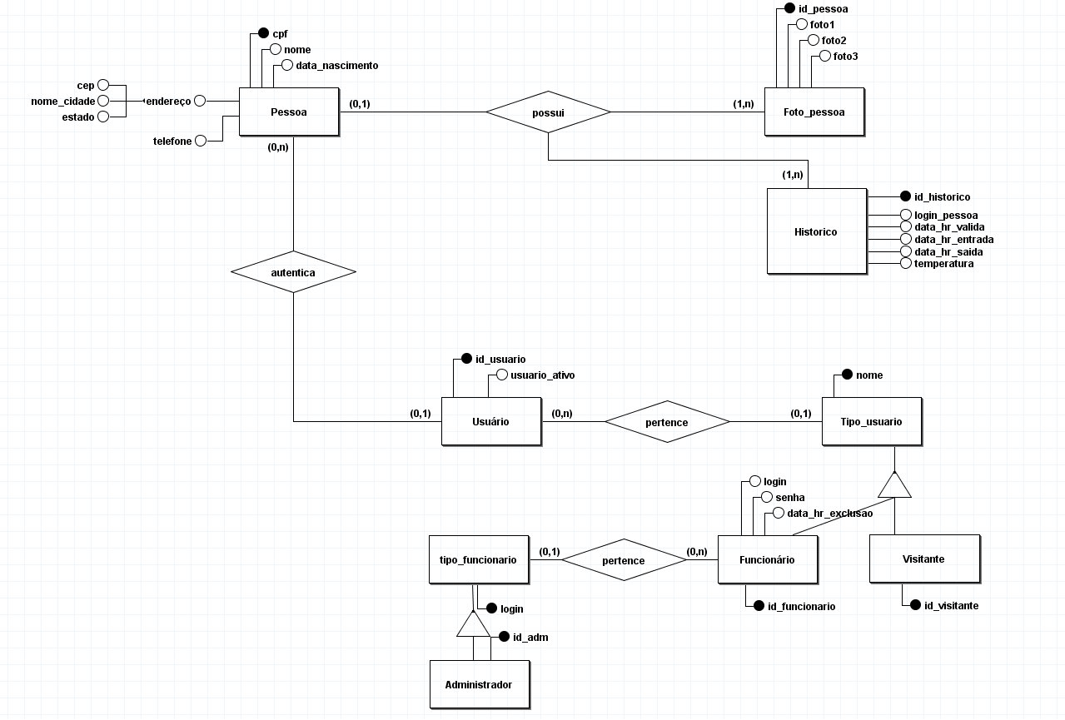
Modelagem de Dados

Slide 36
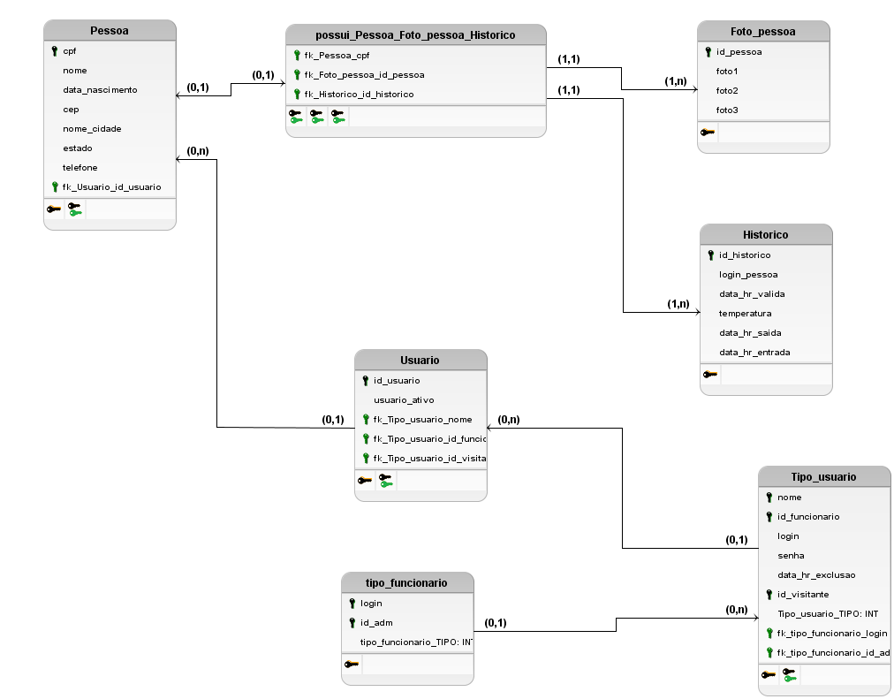
Modelagem de Dados

